Slide 1
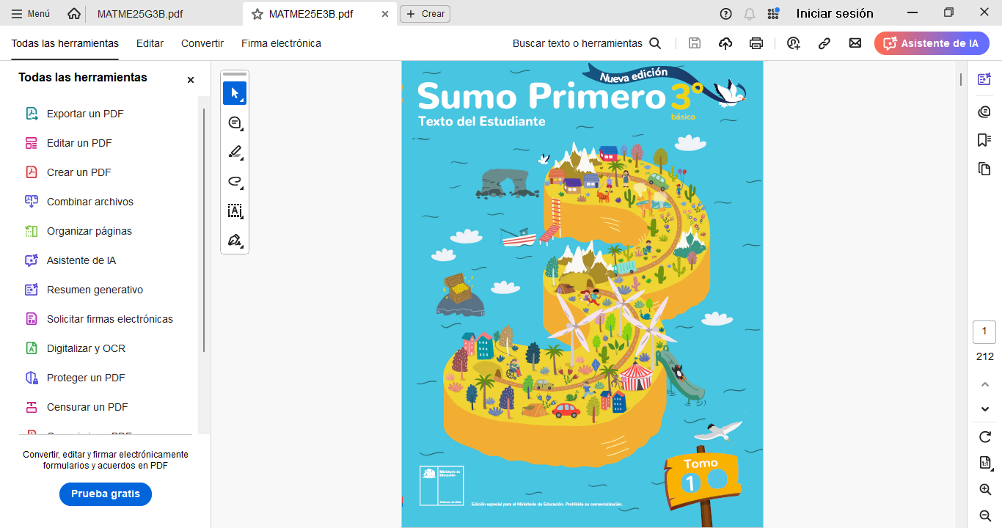
MATEMÁTICA
3°
Profesora: Paula Navarro López

Slide 2
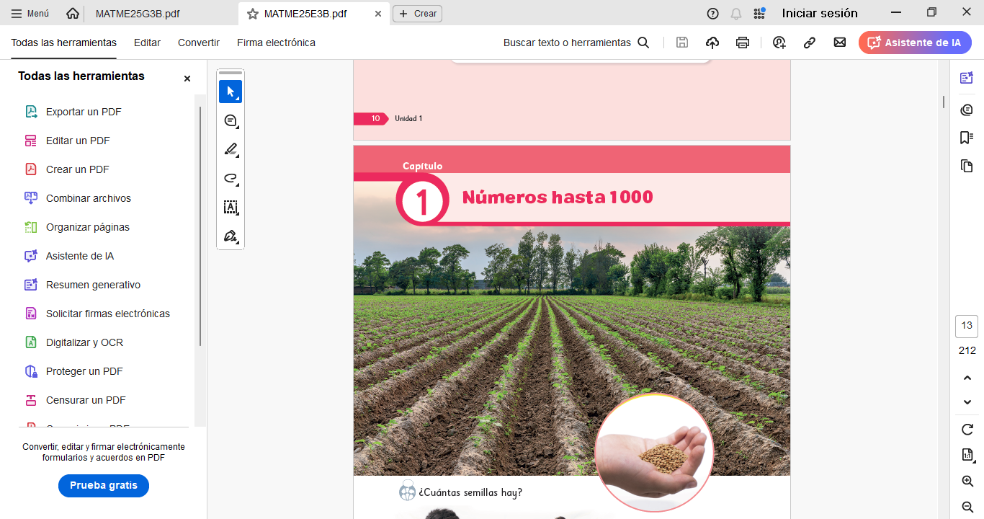

Slide 3
17-03-2025
OA: Representar números en la tabla de valor posicional.
Valor posicional

Slide 4
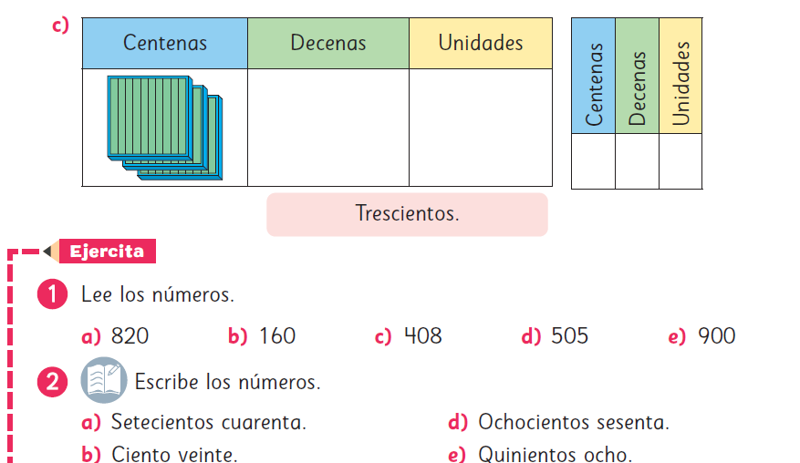

Slide 5
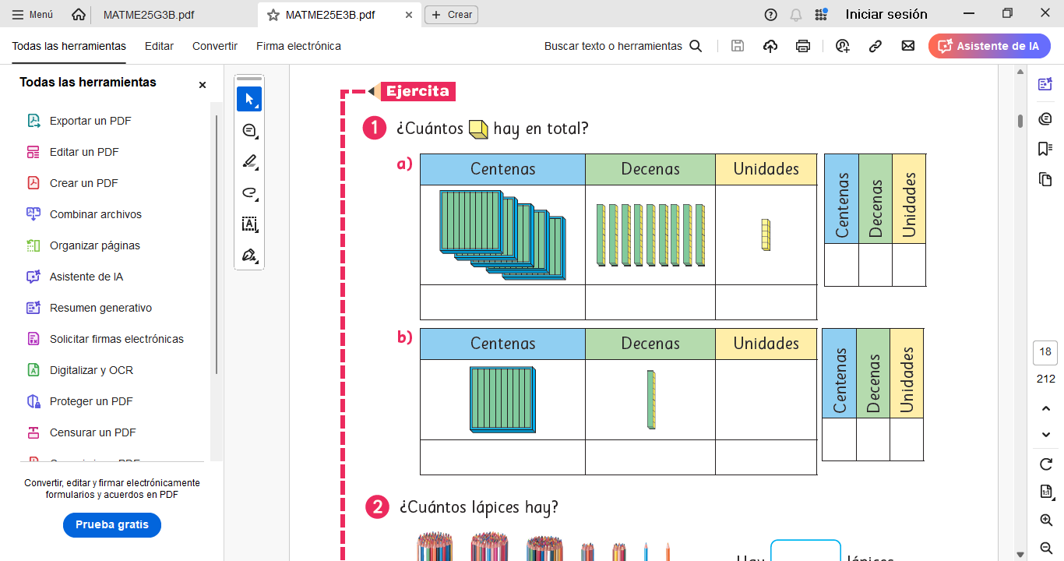

Slide 6
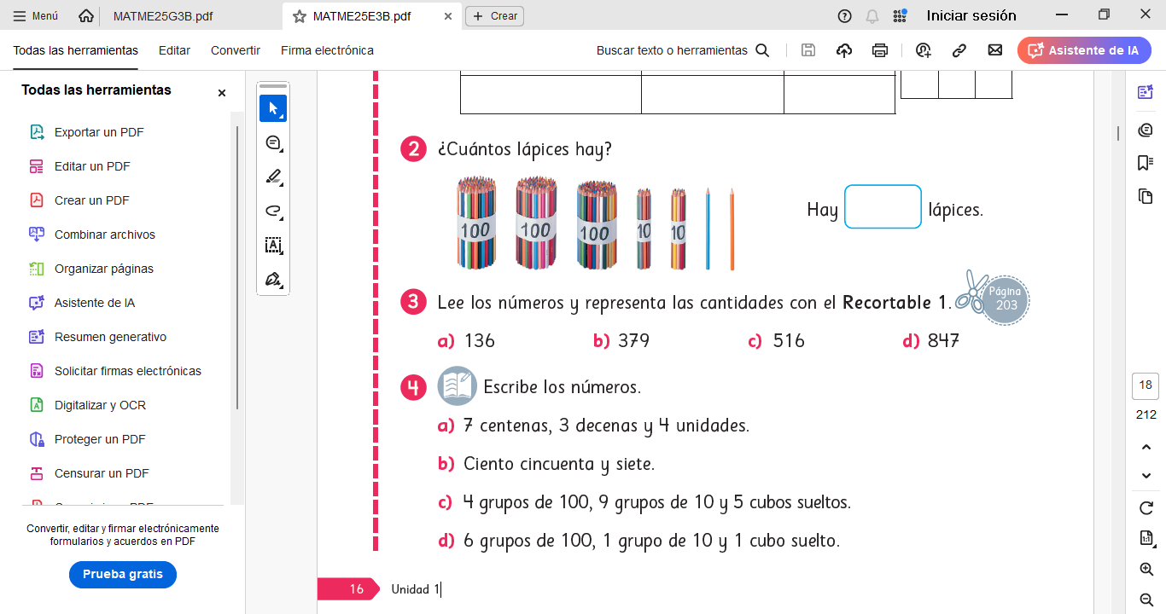

Slide 7

Ejercita, escribe en tu cuaderno.

Slide 8
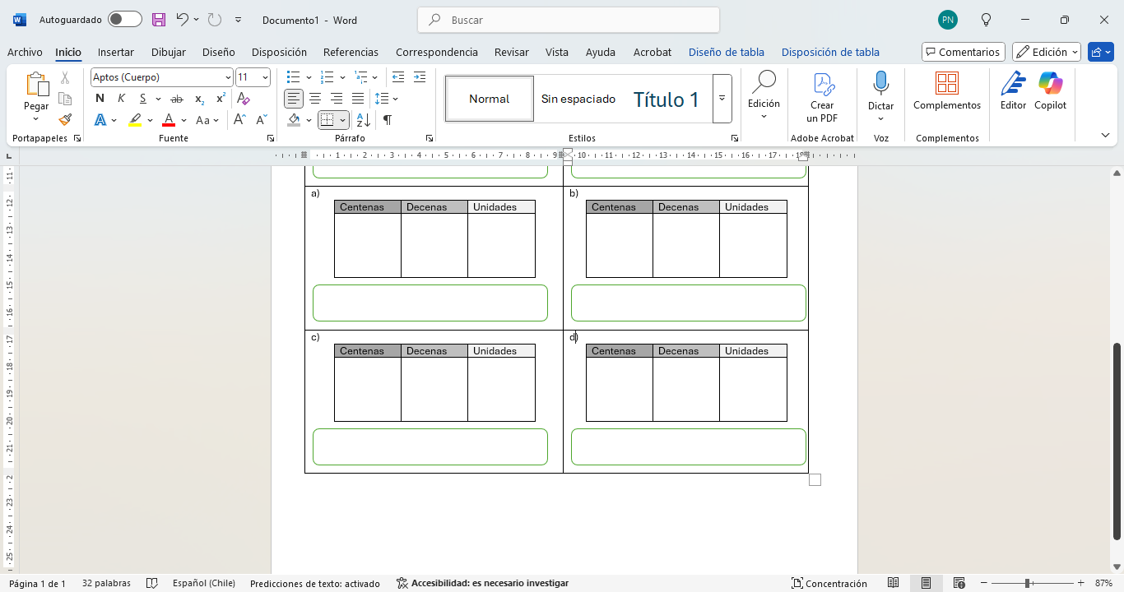
Actividad
En el tablero de valor posicional.

Slide 9
